Slide 1
Математика в архитектуре
Учитель математики: Соловьева
Марина Германовна
МОУ СОШ №27
г. Комсомольск-на-Амуре

Slide 2
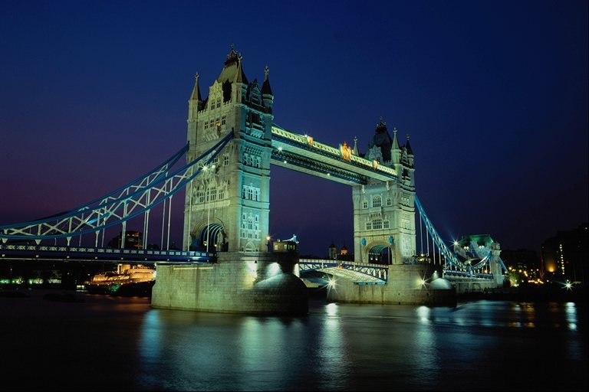
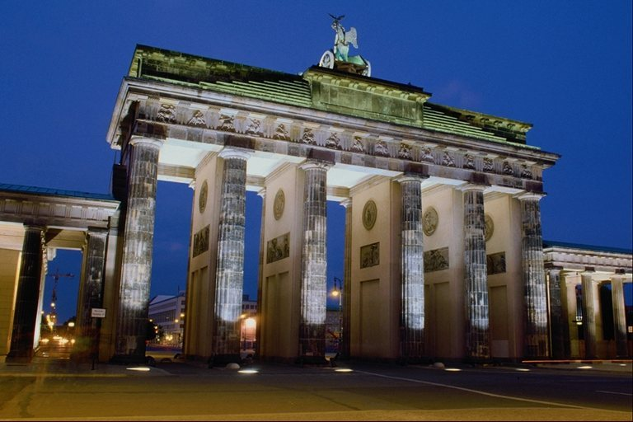
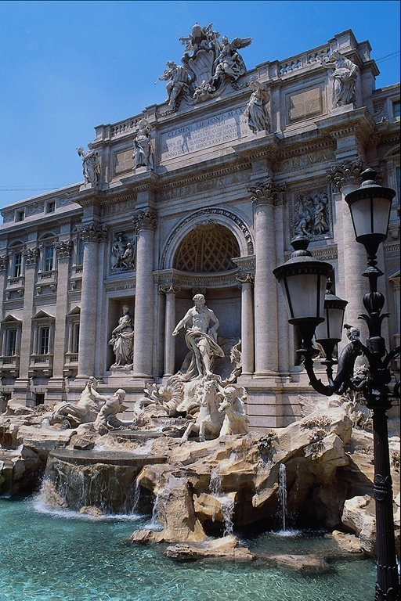
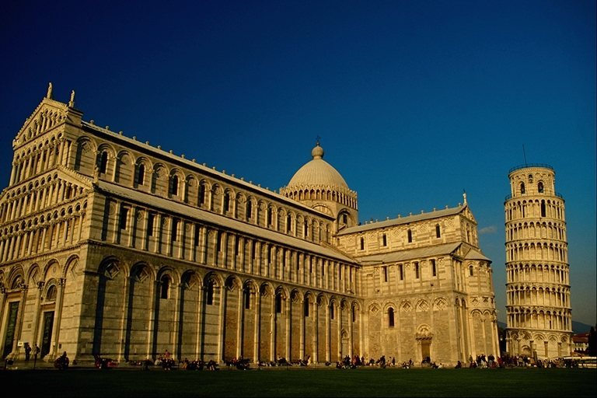
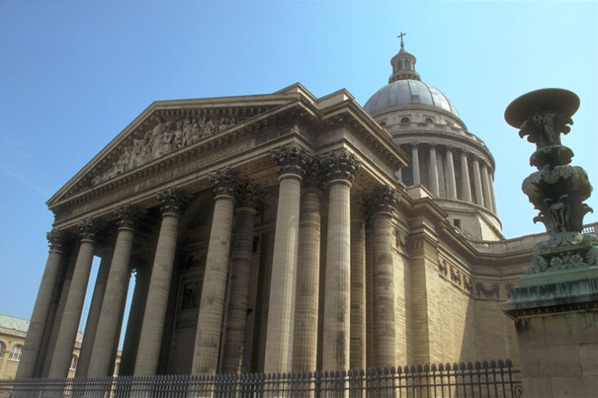
Об архитектуре и математике, о соразмерности и пропорции.

Slide 3
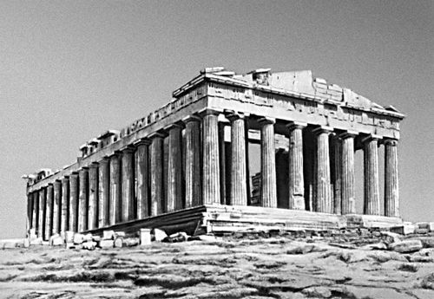
Парфенон. 447—438 до н. э. Архитекторы Иктин и Калликрат.

Slide 4
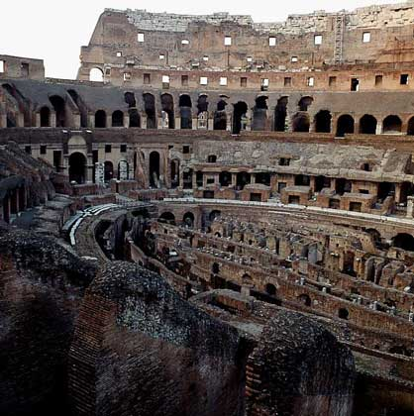
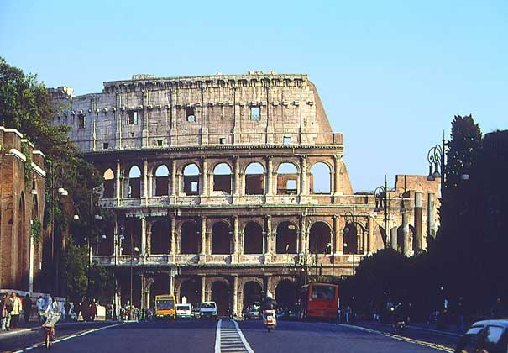
КОЛИЗЕЙ — (от лат. colosseus - громадный) - амфитеатр Флавиев в Риме, памятник древнеримской архитектуры (75-80 н. э.). Служил для гладиаторских боев и др. зрелищ, вмещал ок. 50 тыс. зрителей. Сооружен из туфа, конструкции галерей укреплены…

Slide 5
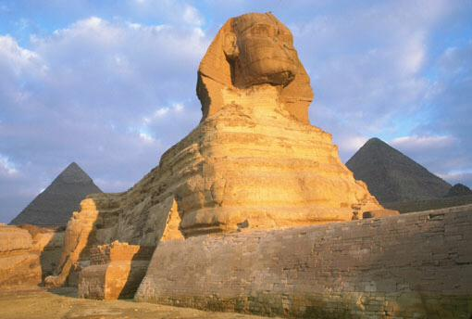
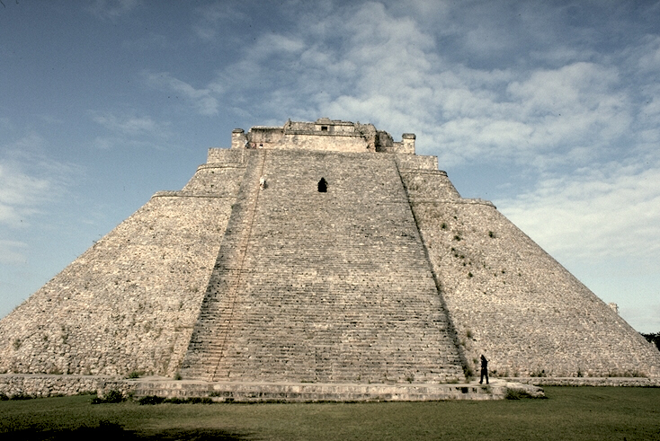
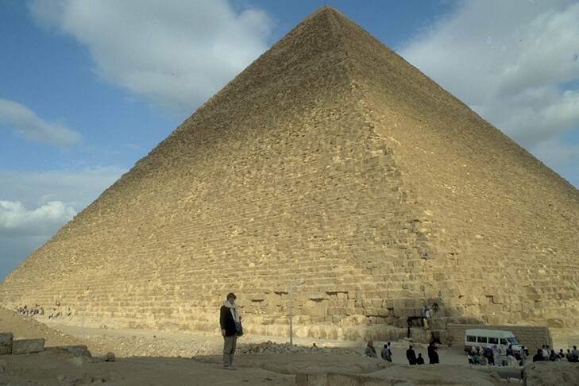
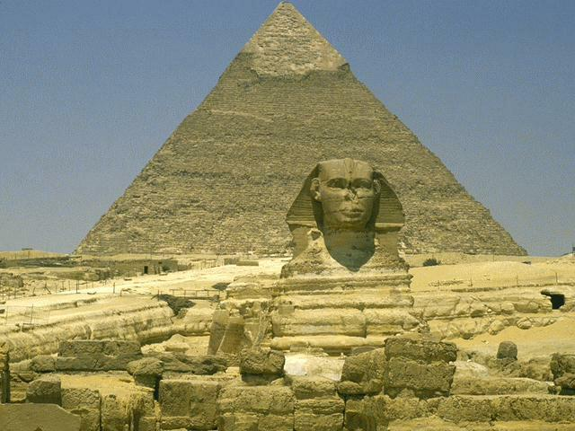

Slide 6
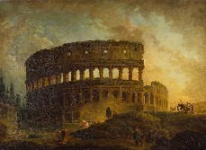
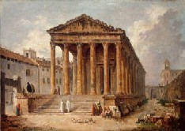
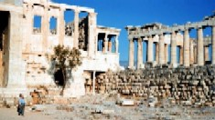
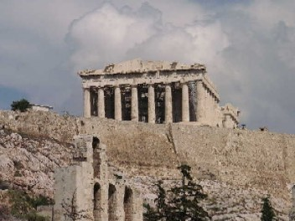
Строечно-балочная система
Люди, создавая святилище, на вертикально поставленные каменные столбы положили сверху продолговатый камень.
Так впервые возникла одна из основных архитектурных конструкций – строечно – балочная.
Каменные колонны обрабатывали то наподобие стилизованной пальмы, то в виде лотоса или пучка папируса. Таким образом, ствол колонны соответствовал стволу или стеблям растений, а верхняя часть, капитель, - кроне дерева или цветку.

Slide 7
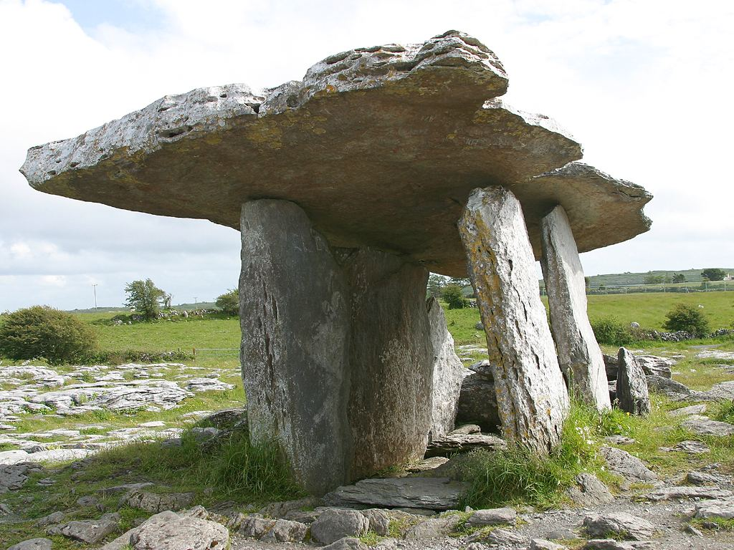
Дольмен в Ирландии

Slide 8
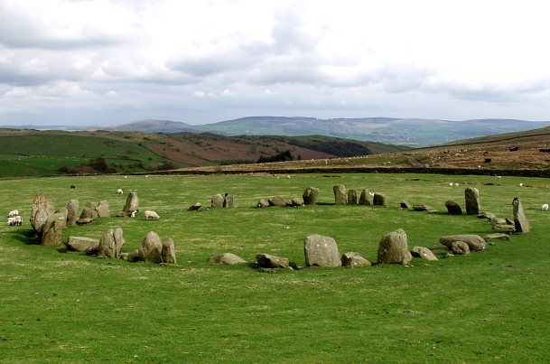
Кромлех Свинсайд, Англия

Slide 9
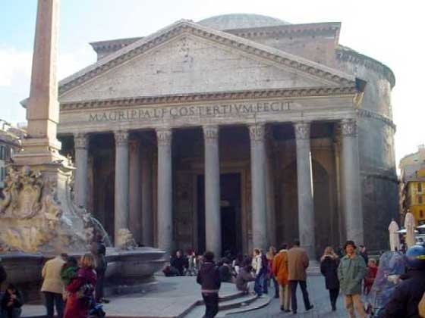
Пантеон-храм всех богов в Риме

Slide 10
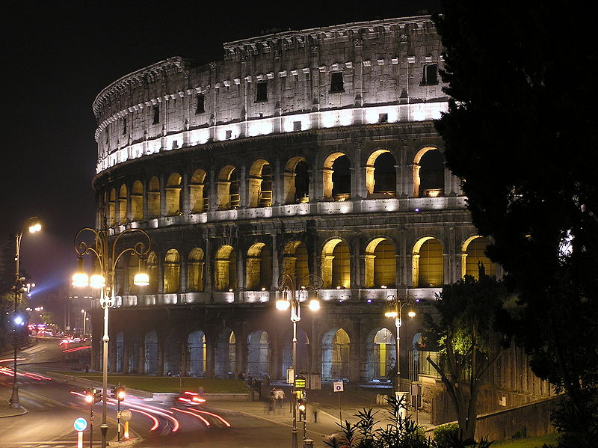
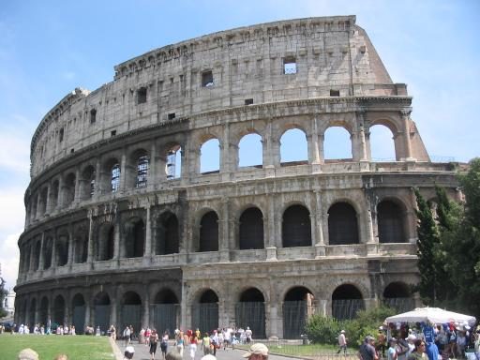
Амфитеатр Флавиев (лат. Amphitheatrum Flavium) или Колизе́й (лат. Colosseum, итал. Colosseo) — самый большой из древнеримских амфитеатров

Slide 11
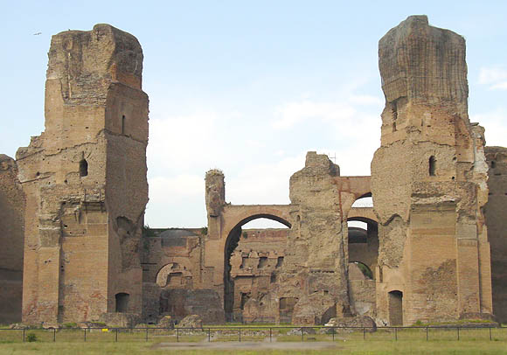
Термы Каракаллы

Slide 12
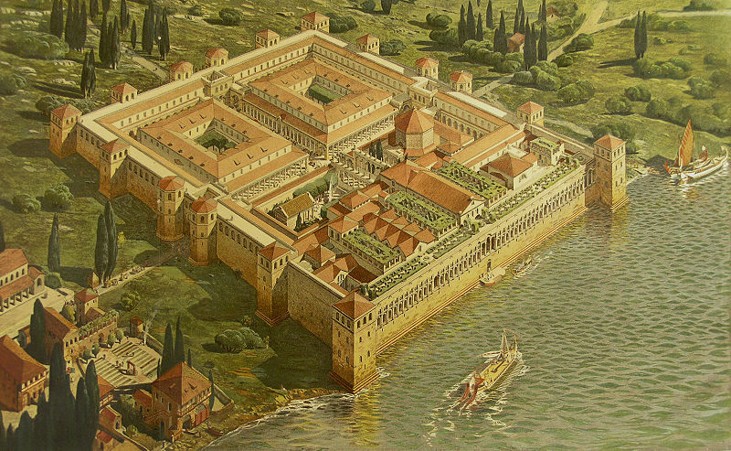
Диоклетианов дворец в Сплите

Slide 13
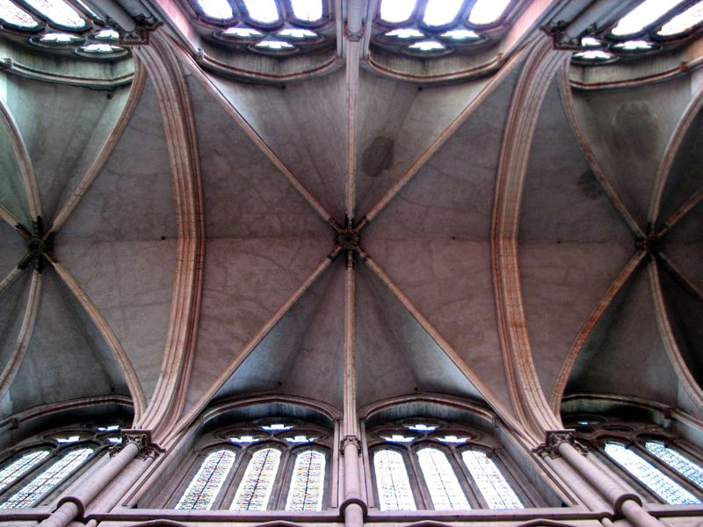
Свод собора в Лане (Франция), хорошо видна нервюрная система
Наличие нервюр в совокупности с системой контрфорсов и аркбутанов позволяет облегчить свод, уменьшить его вертикальное давление и боковой распор и расширить оконные проёмы. Нервюрный свод также называют веерным.

Slide 14
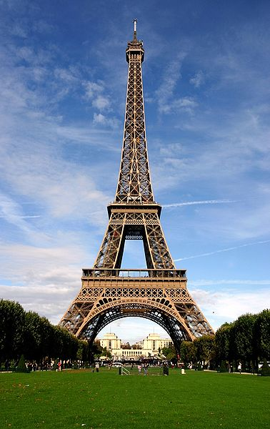
Эйфелева башня
Э́йфелева ба́шня (фр. la tour Eiffel) — дата окончания постройки: 24 октября 1889. Это самая узнаваемая архитектурная достопримечательность Парижа, всемирно известная как символ Франции, названная в честь своего конструктора Густава Эйфеля и являющаяся местом паломничества туристов. Сам конструктор называл её просто — 300-метровой башней (tour de 300 mètres).

Slide 15
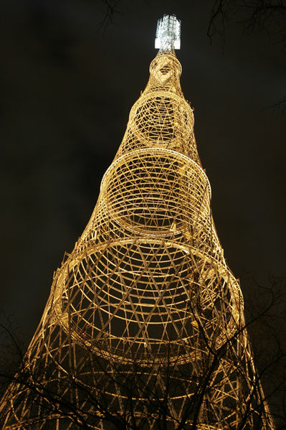
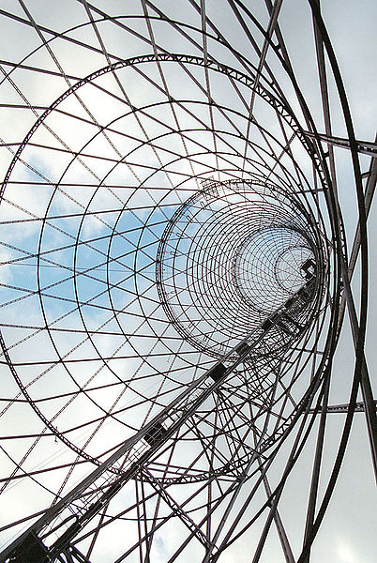
Шаболовская башня
Шу́ховская ба́шня (Ша́боловская ба́шня, Ра́дио-ба́шня) — уникальная гиперболоидная конструкция, выполненная в виде несущей стальной сетчатой оболочки. Расположена в Москве на улице Шаболовка. Построена в 1919—1922 годах. Памятник архитектуры. Автор проекта и руководитель строительства радиобашни — великий русский инженер, архитектор, и учёный, академик Владимир Григорьевич Шухов (1853—1939).

Slide 16
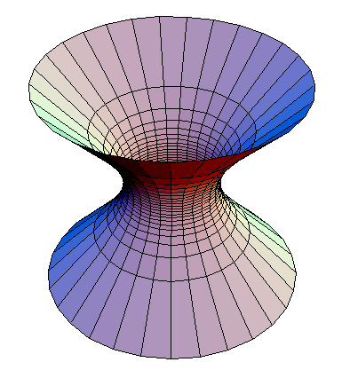
Однополостный гиперболоид

Slide 17
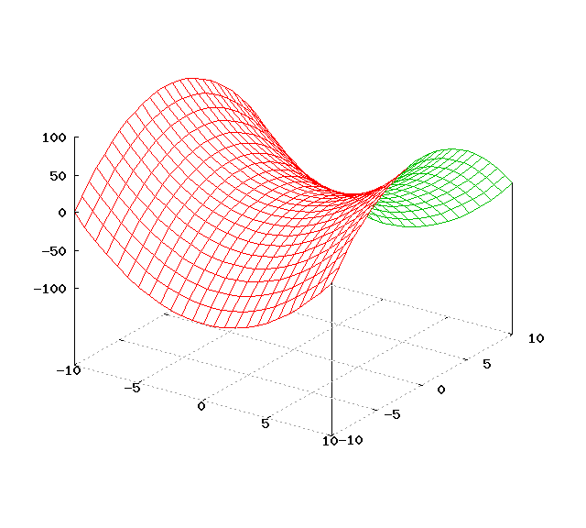
Гиперболический параболоид

Slide 18
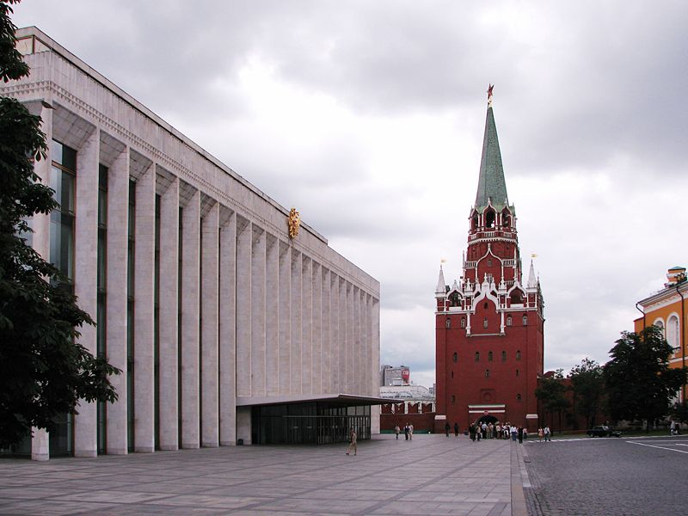
Кремлёвский дворец съездов
Госуда́рственный Кремлёвский Дворе́ц (до 1992 года — Кремлёвский Дворец Съездов) построен в 1961 году под руководством архитектора Михаила Васильевича Посохина и при поддержке Хрущёва.

Slide 19
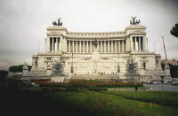
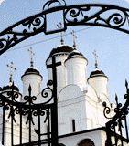
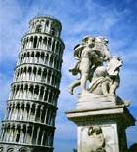
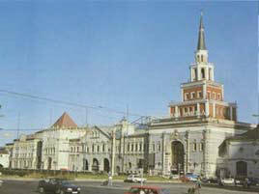
Красота – внешнее выражение математических законов в архитектуре

Slide 20
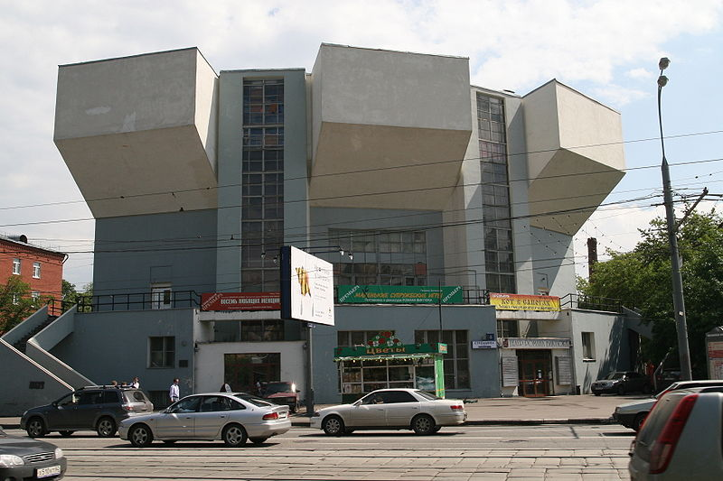
Здание клуба имени И.В.Русакова в Москве

Slide 21
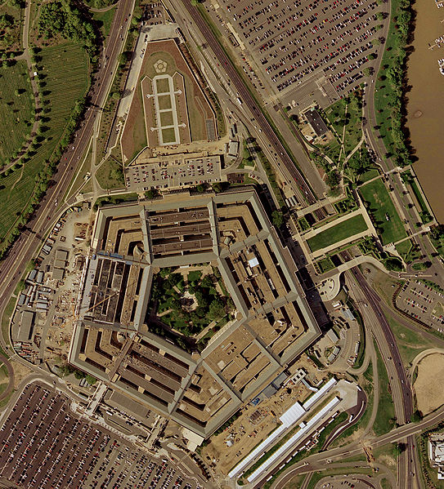
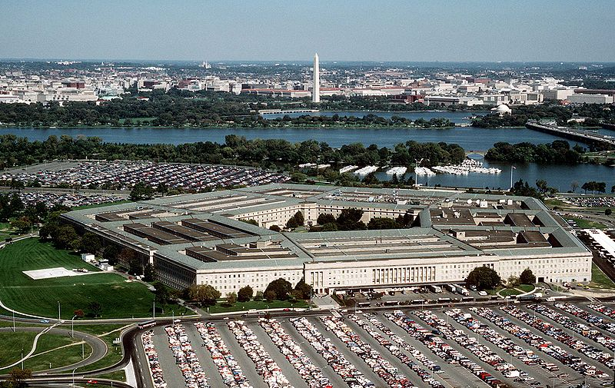
Пентагон – здание Министерства обороны США (пятиугольник)

Slide 22
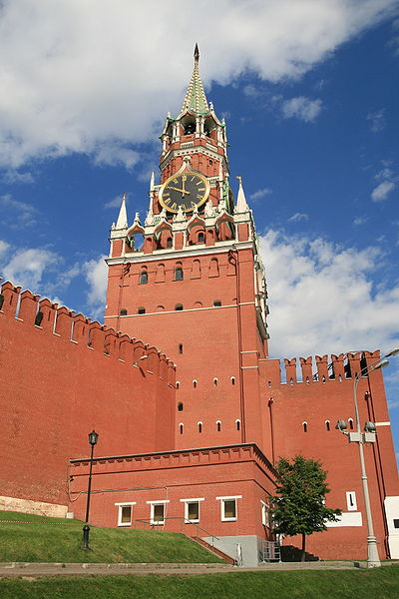
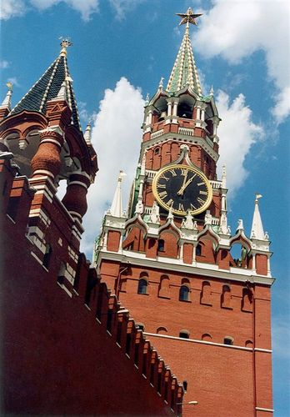
Спа́сская (Фроло́вская) башня — одна из 20 башен Московского Кремля, выходящая на Красную площадь.

Slide 23
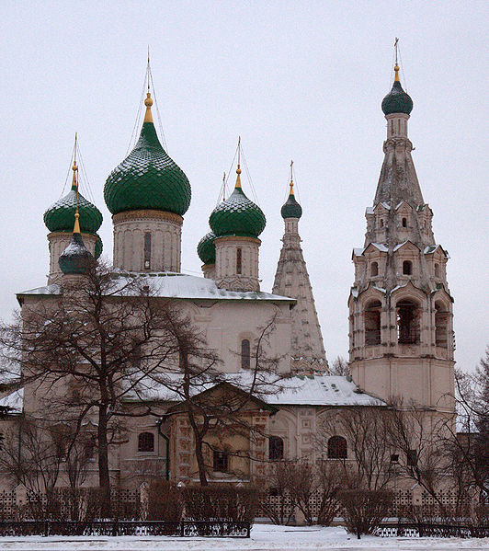
Це́рковь Ильи́ Проро́ка — церковь в центре Ярославля на Советской площади

Slide 24
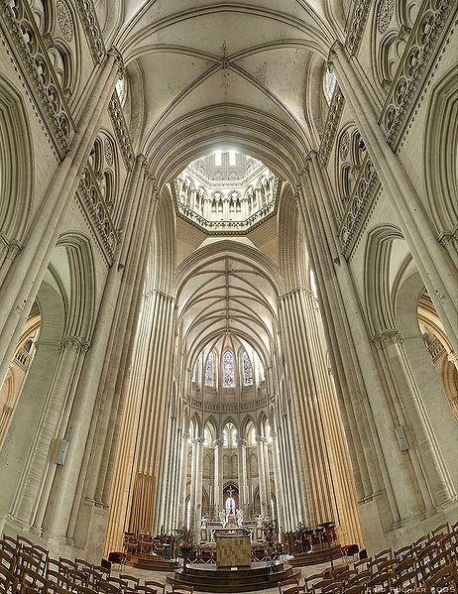
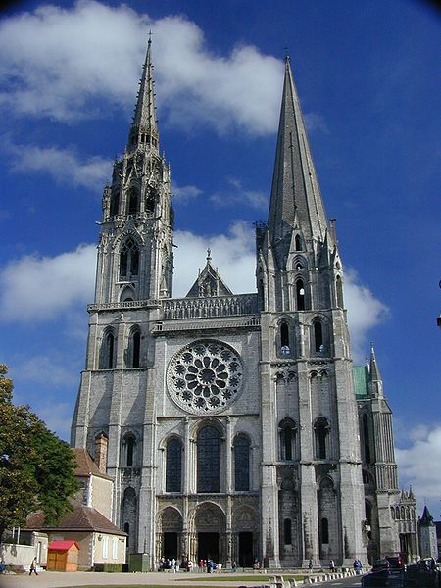
Готический стиль в архитектуре

Slide 25
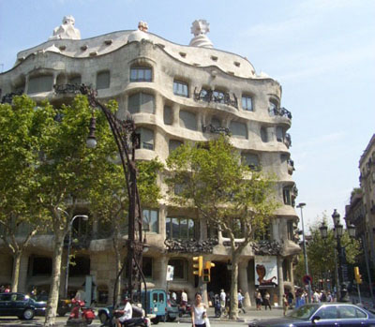
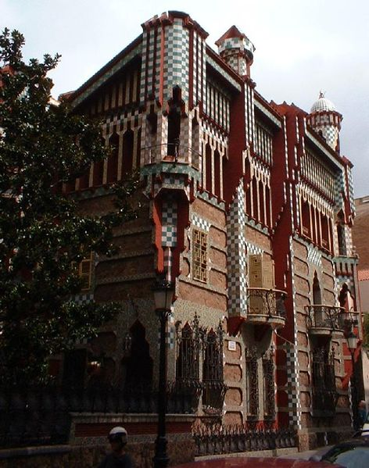
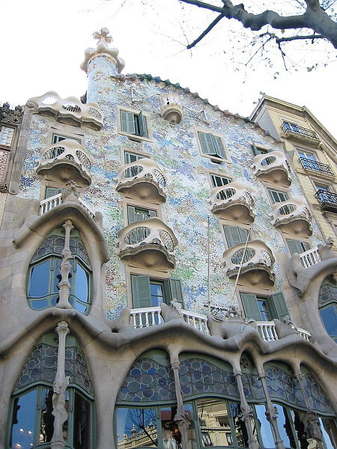
Строения Анто́нио Пла́сид Гильем Гауди́-и-Корне́т

Slide 26
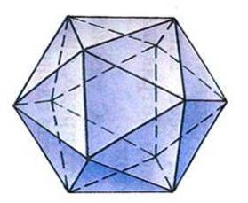
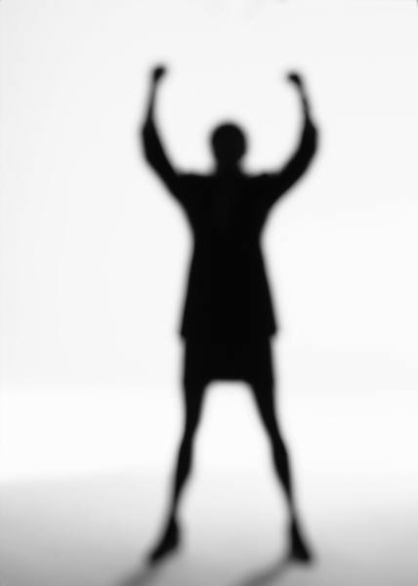
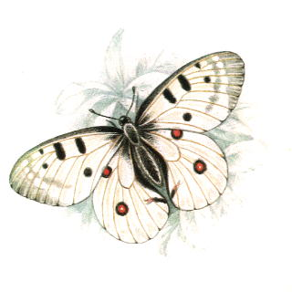
Я в листочке, я в кристалле, Я в живописи, архитектуре, Я в геометрии, я в человеке. Одним я нравлюсь, другие Находят меня скучной. Но все признают, что Я – элемент красоты.

Slide 27
«Симметрия является той идеей, с помощью которой человек веками пытается объяснить и создать порядок, красоту и совершенство»
Герман Вейль

Slide 28
Осевая симметрия
Точки А и А₁ называются симметричными относительно прямой а, если эта прямая проходит через середину отрезка АА₁ и перпендикулярна к нему.
N
М
b
А
а
М₁
Р
А₁
N₁
а – ось симметрии
А₁ = S_{а}(А)
Точка Р симметрична самой себе
относительно прямой b

Slide 29
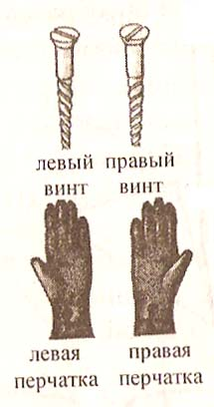
Зеркальная симметрия
«Что может быть больше похоже на мою руку или мое ухо, чем их собственное отражение в зеркале? И все же руку, которую я вижу в зеркале «нельзя поставить на место настоящей руки…»
Иммануил Кант

Slide 30
Центральная симметрия
Точки А₁ и А₂ называются симметричными относительно
точки О, если О – середина отрезка А₁А₂
А₂
О
Р
N
О
А₁
M
M₁
А₁О = ОА₂
Точка О – центр симметрии
N₁
Q

Slide 31
Центральная симметрия
А
В₁
С₁
С
В
О
А
В
А₁
А
О
С₁
С
С
В
А₁
С₁
В₁
А₁ = Z_{о}(А)
В₁ = Z_{о} (В)
С₁ = Z_{о} (С)
А₁В₁ С₁ = Z_{о}( АВС)
А₁

Slide 32
На зеркальной поверхности
Сидит мотылек.
От познания истины
Бесконечно далек.
Потому что, наверное,
И не ведает он,
Что в поверхности зеркала
Сам отражен.
Леонид Мартынов

Slide 33
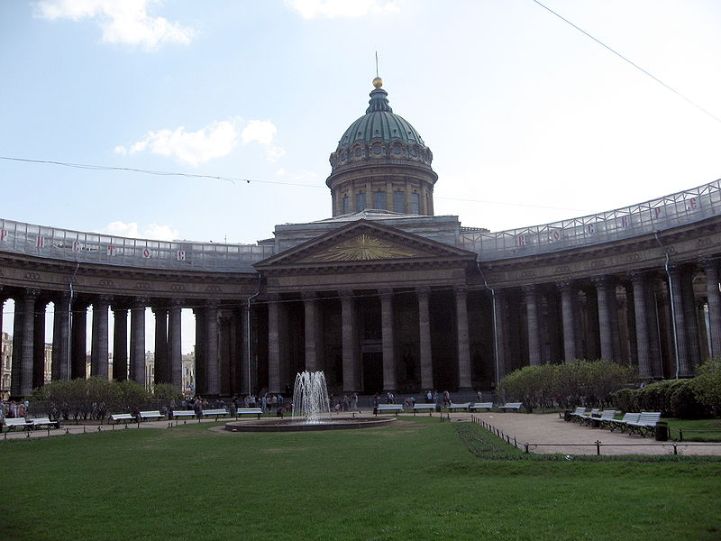
Каза́нский кафедра́льный собо́р

Slide 34

Собор Василия Блаженного
Собо́р Покрова́, что на Рву́, также называемый Храм Васи́лия Блаже́нного — православный храм, расположенный на Красной площади Китай-города в Москве.

Slide 35

Большой Екатерининский дворец

Slide 36


Что такое золотое сечение.
Золотое сечение – это деление отрезка на части в таком соотношении, при котором большая часть относится к меньшей , как сумма к большей.
Греческая буква «фи», первая буква имени Фидиас (Phidias), введённая для обозначения золотого сечения Марком Баром в начале 20 века в честь Фидиаса – создателя статуй Парфенона
Φϕ
Φ=

Slide 37




Золотая пропорция и Парфенон
рис.13
рис.14
Рис.15
Рис.16

Slide 38
Пантеон-храм всех богов в Риме

Slide 39



Голицынская больница

Slide 40


Дом Пашкова

Slide 41

Золотое сечение и пирамида Хеопса
O
4/ π =
Φ
H
M
N
L
Φ
ОМ/MN=ON/OM= 1,27202 =
ОN/MN= Φ
Φ
2H/L=
2L/H=π
Комплекс пирамид в Гизе

Slide 42


Золотое сечение в архитектуре.

